Slide 1
Day 6

Slide 2
warm-up 冰原漂移舞
https://www.youtube.com/watch?reload=9&v=-dCVjiQMpTU

Slide 3
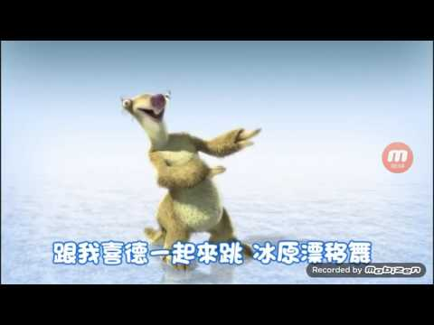

Slide 4
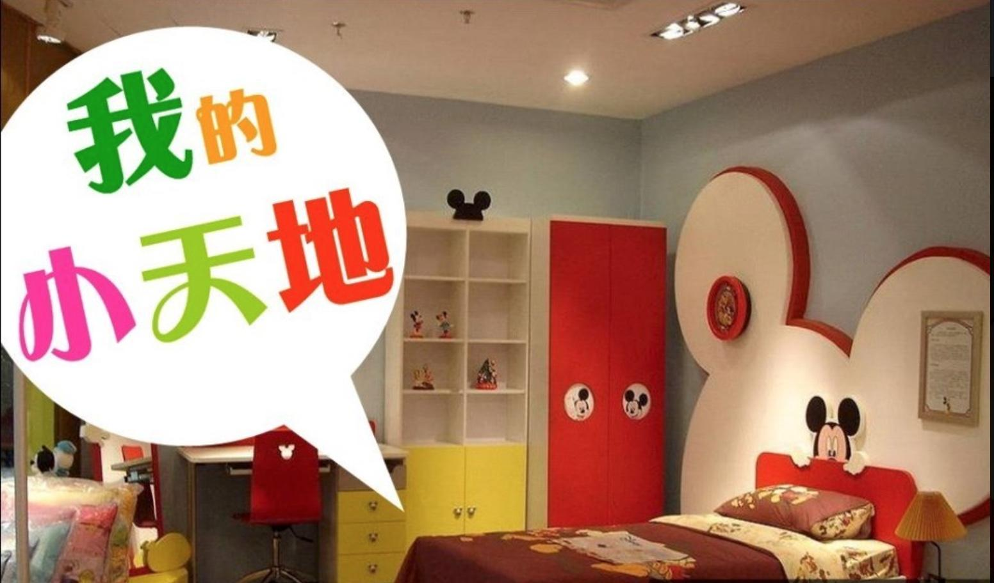

Slide 5
文本一
大声读：
One student reads only “房间“, the rest read the remaining text.
我是一个中学生，我有一间自己的
房间。这是我的小天地。请进！
你看，我的房间里面有很多毛绒绒的玩具：一只长腿的兔子、一只白色的小羊和一只灰色的小狗。那只小狗叫小米。小米是我最爱的玩具，因为是妈妈送我的生日礼物。
Notes:
read aloud, think how do you group them to read.

Slide 6
文本一
大声读：
One student reads only “房间“, the rest read the remaining text.
我很喜欢迪士尼的卡通人物，所以房间里也有一张海报，是我在上海迪士尼乐园买的。海报上面有唐老鸭和米老鼠。
Notes:
read aloud, think how do you group them to read.

Slide 7
One student reads only “location” 的词, the rest reads the remaining text.
我的紫色小床在房间的右边；衣柜在床的左边，是粉红色的；书架和书桌在房间的左边，书架上面有我喜欢看的书，书桌上面有很多东西，还有一台电脑和电灯。我常常在房间里玩电脑，有时候玩手机，有时候画画，有时候看电影。
我的房间不大，可是又舒服又漂亮，我很喜欢。

Slide 8
爆米花🍿️大声读
1. 请最少读一个句子。read at least one sentence. Stop only at puntcation.
2. 说“爆米花”和下一个读的同学的一个人的名字 then say " bào mǐ huā” and choose the next person to read

Slide 9
活动2: Use Graphic Organizers
Each pair works together to complete the graphic organizer for Text 1 (我的房间).
Notes:
Rename the 2nd part- change to “Signal words”

Slide 10
活动3: summary activity
请完成下面的一段话
文本一的大意是作者要介绍他自己的__________。
他的房间里面有很多毛绒绒的__________。其中， 他的最爱是一只灰色的__________。
他也有一张迪士尼的__________， 是他在上海买的。
他的房间里面有________,________, ________, ________等等（家具）
他常常在房间里面__________, 玩手机和______________。
所以他________他的房间。
Notes:
Redo Cloze Exercise

Slide 11
文本2 第一段
我有一间新房间， 是黄色的，很舒服。 房间里有一个很大很新的衣柜， 里面有我春夏秋冬穿的衣服, 还有我很喜欢的运动服。 我的小床和桌子在衣柜左边。有一个书架在衣柜右边，因为是上个月爸爸做的，所以我很喜欢。书架上有一张周杰伦的新海报。我最喜欢听他的歌。

Slide 12
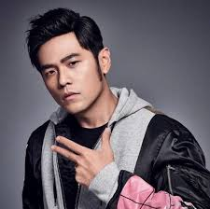
1. 请你圈出文本中“新”的东西
2. 请你找到“周杰伦”。 猜猜周杰伦是谁？ 你怎么知道的？你喜欢他吗？为什么？
http://cdnnews.sinchew.com.my/sites/default/files/styles/main_content_style/public/img/main_image/2018/Jan/29/0ffb3056-7379-49aa-3.jpg?itok=cVNSSspX
Notes:
还有什么新的东西？ 你看一下有什么东西是“上个月”的？ 是买的吗？

Slide 13
我有一间新房间， 是黄色的，很舒服。 房间里有一个很大很新的衣柜， 里面有我春夏秋冬穿的衣服, 还有我很喜欢的运动服。 我的小床和桌子在衣柜左边。有一个书架在衣柜右边，因为是上个月爸爸做的，所以我很喜欢。书架上有一张周杰伦的新海报。我最喜欢听他的歌。
Notes:
书架是上个月爸爸做的-提问

Slide 14
第二段
我的房间还有两个我的好“哥们儿”，他们是我的新朋友， 哈哈， 就是我的电脑和电视。 我每天做了作业就可以看电视、玩电脑。 如果我没有做功课， 妈妈就会很生气。 有一天， 我和爸爸在家一起玩电脑，我们很高兴。 可是妈妈回来了， 她非常生气，说我一个月不可以玩电脑。这就是我的新房间，欢迎你来玩。

Slide 15
第二段：Can you inference?
1.“哥们儿”是什么意思？ 你怎么知道？ 他们是谁？
2. 你觉得他为什么说“哈哈” ？（可以说英文） 他想说的是什么？
3. Who is more strict in the house? How do you know? 你觉得是妈妈严格yángé(strict)还是爸爸严格？
4. Please give this article a proper title.

Slide 16
问题：Who is more strick in the house? In other words, 你觉得谁会带作者去买电动玩具？
因为...
suǒ yǐ jué de
所以我觉得...

